Slide 1
树莓派拓展
Notes:
老师们，同学们，上午好！欢迎大家今天来参加我们。。。
用一天时间来体验创客

Slide 2
引言
人工智能语言python
常用软件的安装

Slide 3
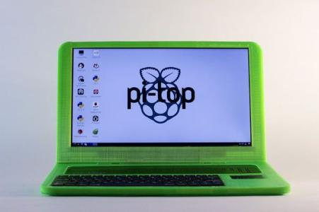
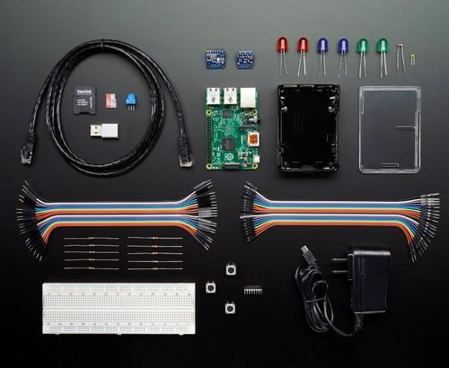
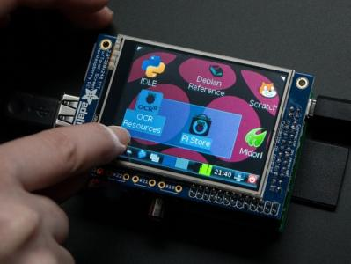
什么是树莓派
树莓派是为学生计算机编程教育而设计，只有信用卡大小的卡片式电脑，其系统基于Linux。随着Windows 10 IoT的发布，我们也将可以用上运行Windows的树莓派。它可以是一台迷你的X-Box，也可以是一台智能家居或者物联网的控制中心，你可以把它应用成为机器人的核心计算模块，也可以设计成为一台经典的掌上游戏街机，全球500万左右创客爱好者的选择，它代表创意的无限可能

Slide 4
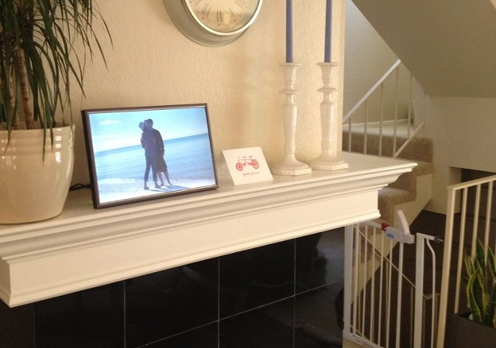
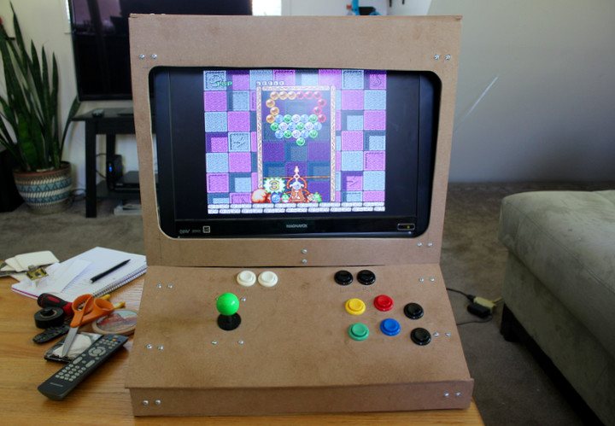
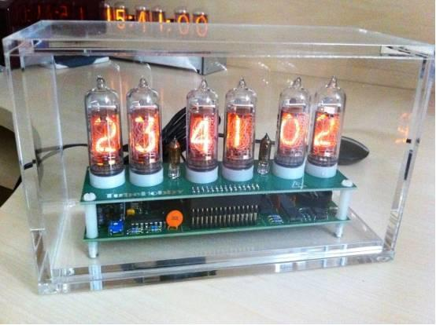
案例
学习内容
电子相册家庭影音
DIY游戏机
炫酷时钟

Slide 5

Python 发展历史
Python 是由 Guido van Rossum(吉多·范罗苏姆) 在八十年代末和九十年代初，在荷兰国家数学和计算机科学研究所设计出来的。
Python 本身也是由诸多其他语言发展而来的,这包括 ABC、Modula-3、C、C++、Algol-68、SmallTalk、Unix shell 和其他的脚本语言等等。
像 Perl 语言一样，Python 源代码同样遵循 GPL(GNU General Public License)协议。

Slide 6

python与人工智能
学习内容
人工智能的主要研究领域，主要有机器学习、神经网络、模式识别、人脸识别、定理证明等，大数据领域，主要有数据采集、数据挖掘、数据分析等，人工智能和大数据的主要研究领域，都是Python的专属。 Python拥有强大的AI库，海量的模块，开发效率高，简单高效。python有很多库很方便做人工智能，比如numpy, scipy做数值计算的，sklearn做机器学习的，pybrain做神经网络的，matplotlib将数据可视化的

Slide 7
Python 简介
Python 是一个高层次的结合了解释性、编译性、互动性和面向对象的脚本语言。
Python 的设计具有很强的可读性，相比其他语言经常使用英文关键字，其他语言的一些标点符号，它具有比其他语言更有特色语法结构。
Python 是一种解释型语言： 这意味着开发过程中没有了编译这个环节。类似于PHP和Perl语言。
Python 是交互式语言： 这意味着，您可以在一个Python提示符，直接互动执行写你的程序。
Python 是面向对象语言: 这意味着Python支持面向对象的风格或代码封装在对象的编程技术。
Python 是初学者的语言：Python 对初级程序员而言，是一种伟大的语言，它支持广泛的应用程序开发，从简单的文字处理到 WWW 浏览器再到游戏。

Slide 8
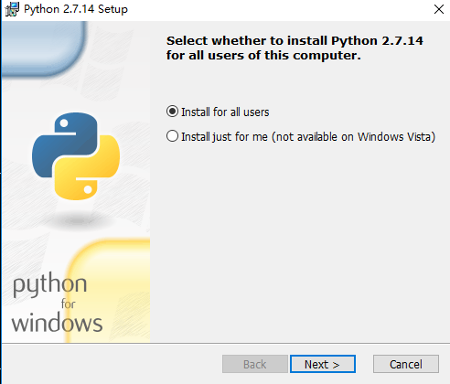
安装python
学习内容

Slide 9
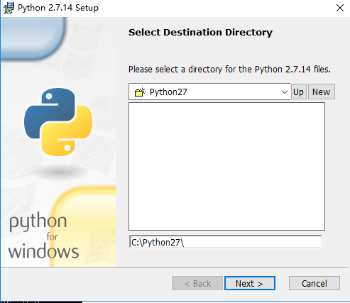
安装python
学习内容

Slide 10
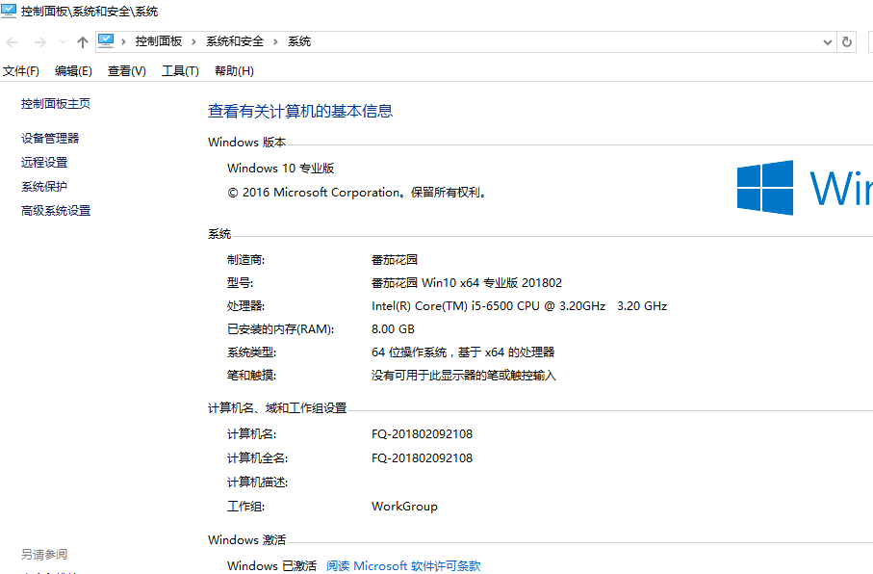
添加环境变量

Slide 11
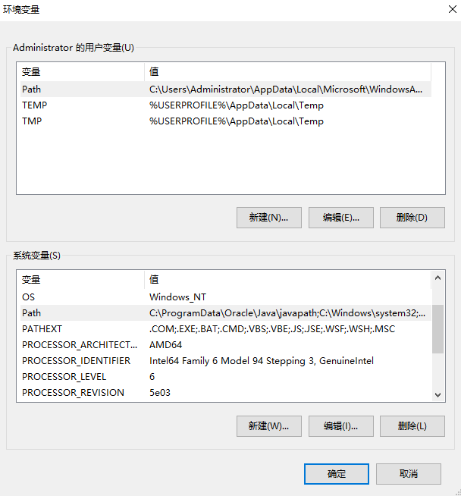
添加环境变量

Slide 12
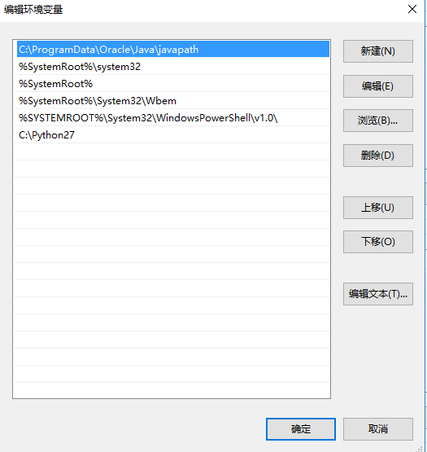
添加环境变量

Slide 13
添加环境变量

Slide 14
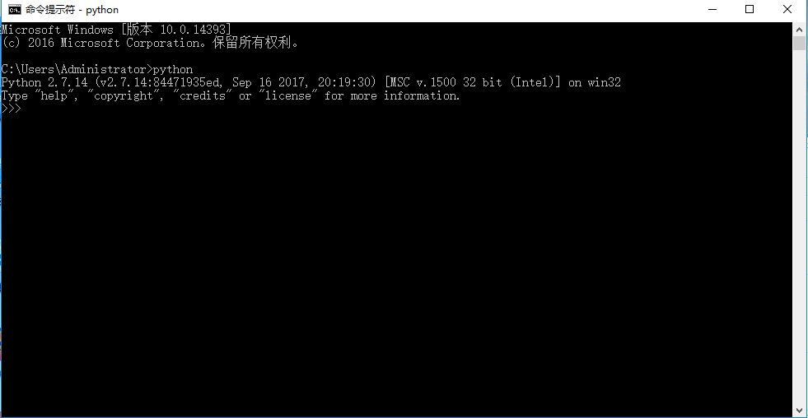
测试
打开WindowsPowershell 或者cmd 输入python，则会进入python命令行界面

Slide 15
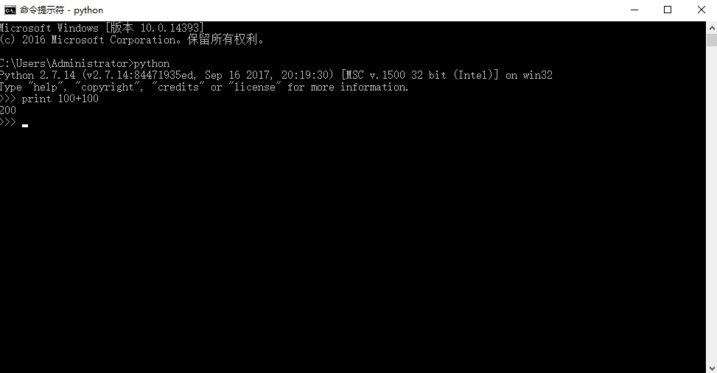
简单运算
输入 print 100+100

Slide 16

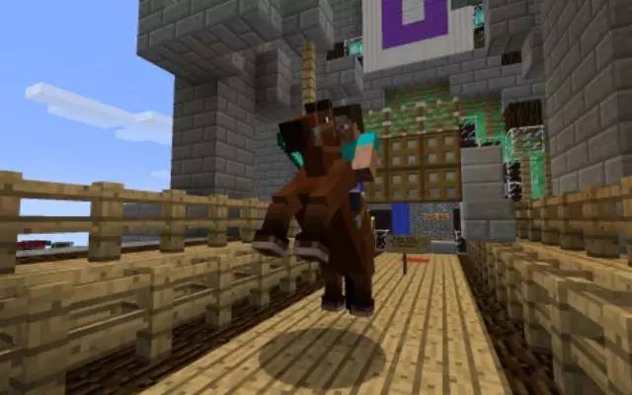
Minecraft
《minecraft》（《我的世界》）是一款风靡全球的高自由度沙盒游戏，由瑞典Mojang AB和4J Studios开发，于2009年5月13日发行。2014年11月6日，该游戏被微软收购。2016年网易取得了该游戏在中国的代理权。[1]
该游戏以每一个玩家在三维空间中自由地创造和破坏不同种类的方块为主题。玩家在游戏中可以在单人或多人模式中通过摧毁或创造方块以创造精妙绝伦的建筑物和艺术，或者收集物品探索地图以完成游戏的主线。
本学期我们用到的版本是1.64

Slide 17
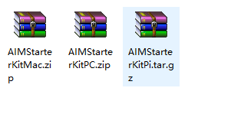
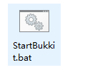
安装Bukkit
为了在windows和mac上对Minecraft进行编程，需要安装开源的Minecraft服务端，Bukkit是可以通过插件来让游戏变得不同的一个第三方的服务器端程序，我们需要用到bukkit 、python编程语言来建立我们的minecraft程序
后缀分别为mac pc pi对应苹果系统windows系统和树莓派系统
双击解压缩安装完成
双击startbukkit及运行服务器

Slide 18
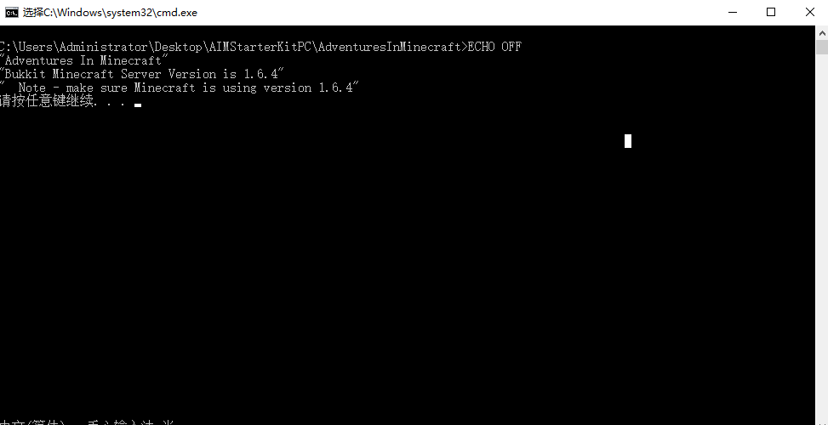
安装Bukkit

Slide 19
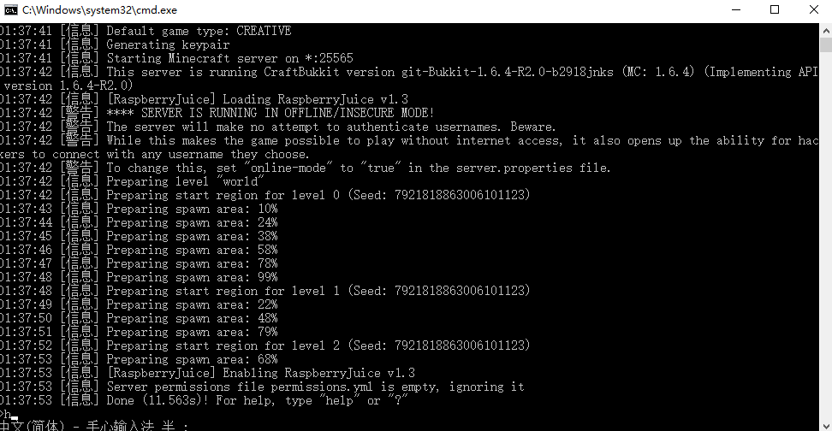
安装Bukkit
出现done则安装运行成功

Slide 20

安装jdk
我的世界依赖于Java环境，双击jdk安装java环境
JDK是 Java 语言的软件开发工具包它包含了JAVA的运行环境（JVM+Java系统类库）和JAVA工具
安装时注意记得安装路径！
cmd 输入java 查看是否安装成功

Slide 21

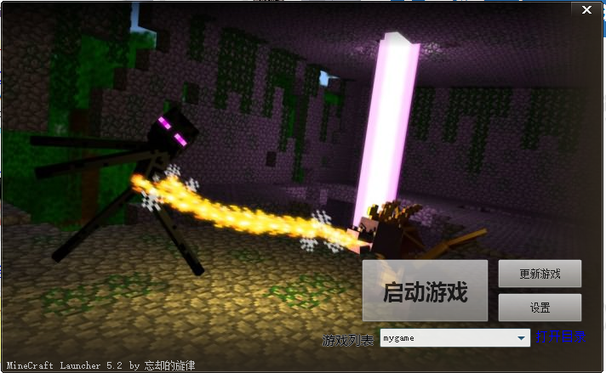
安装minecraft1.64
双击解压缩，再双击mclauncher启动

Slide 22
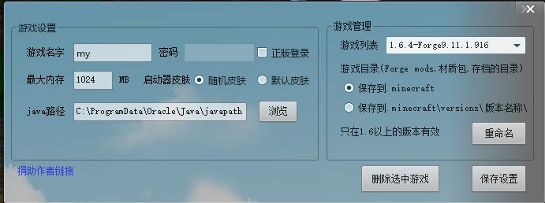
安装minecraft1.64
点击设置输入游戏名字和配置Java路径即jdk的安装路径，可以通过系统环境变量
来查看java路径，要用全路径名C:\ProgramData\Oracle\Java\javapath\java.exe

Slide 23
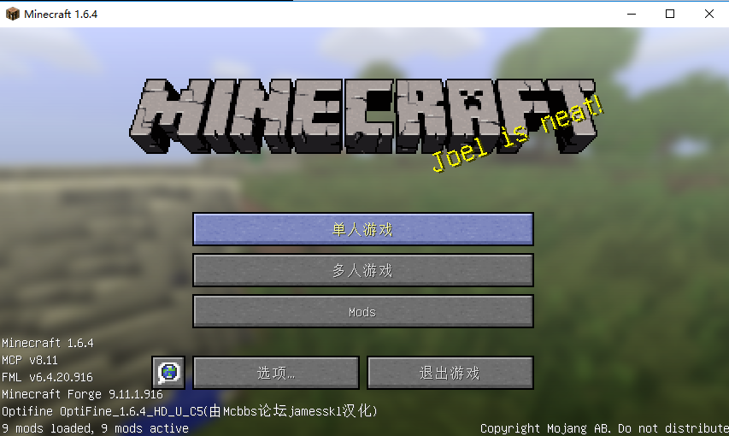
安装minecraft1.64
进入到启动界面点击多人游戏！

Slide 24
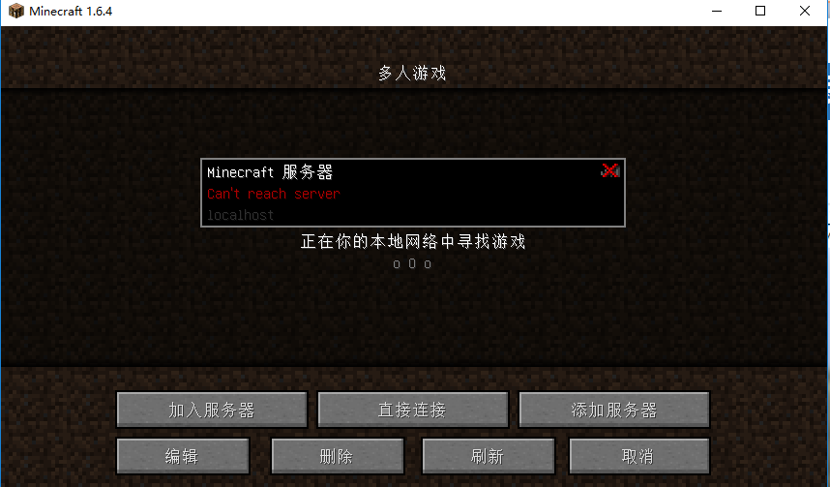
安装minecraft1.64
点击直接连接

Slide 25
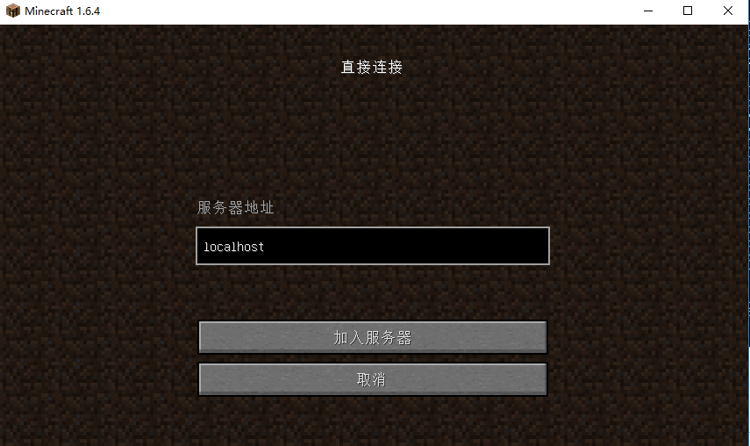
连接本地服务器
输入localhost

Slide 26
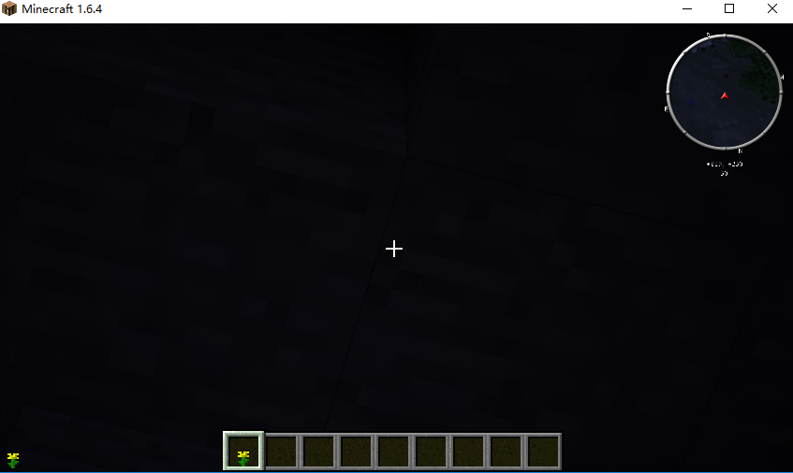
进入游戏

Slide 27
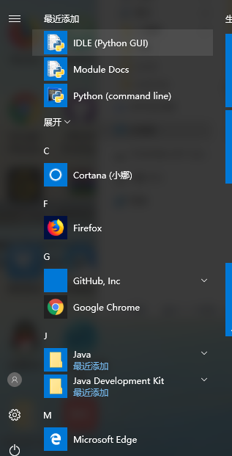
进入游戏
在Windows 开始菜单打开IDLE编辑器

Slide 28
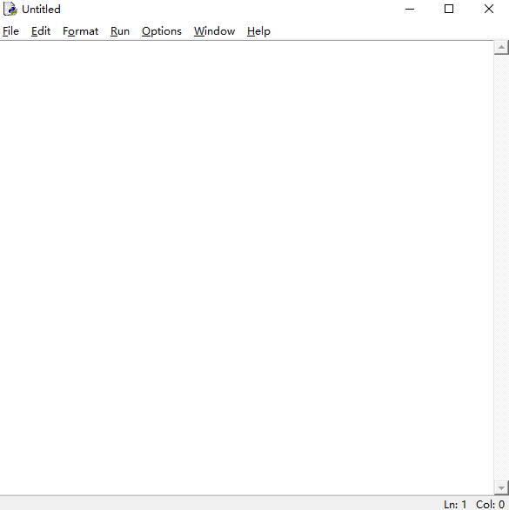
开始编程
点击file里的newfile

Slide 29
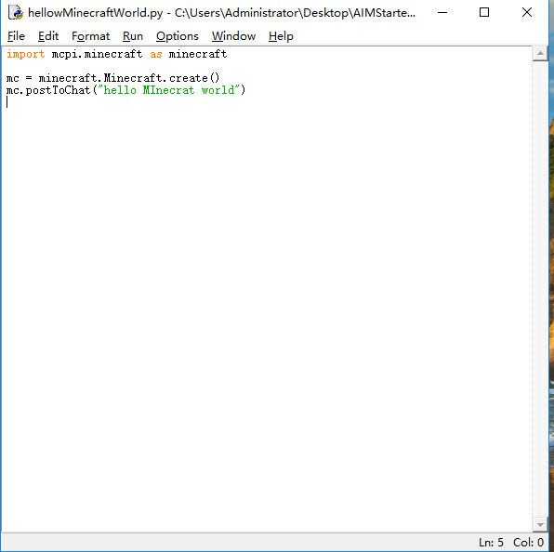
开始编程
点击file里的newfile，编写如
图python代码

Slide 30
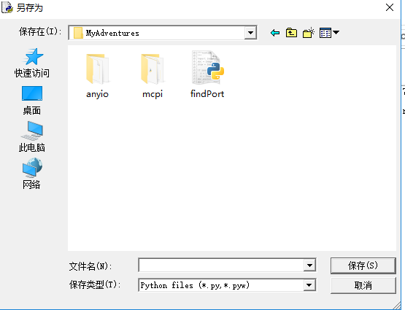
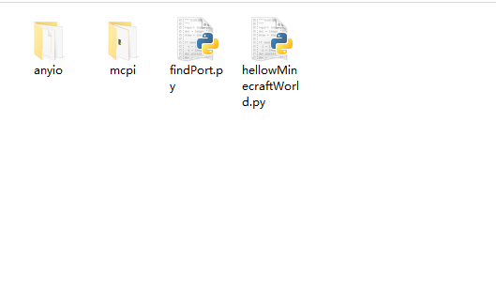
开始编程
编写给起一个hellominecraft名字完点击file->save，保存至
MyAdventures文件夹下

Slide 31
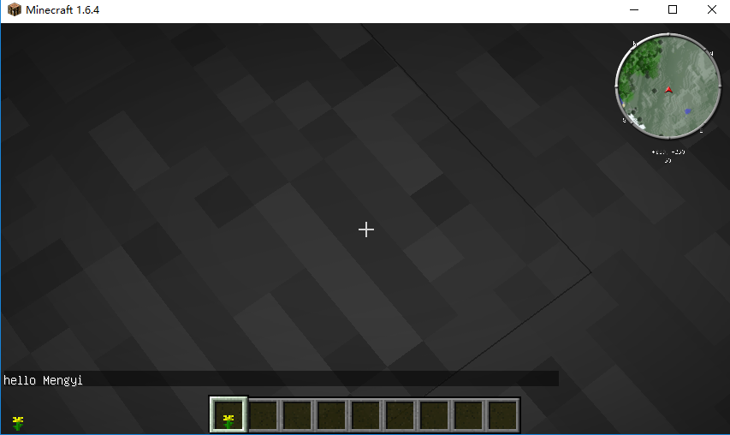
开始编程
此时按run或者F5或者双击即可在游戏里看到hello minecraft world
也可以改成自己的名字，截图作为作业

Slide 32


